Slide 1
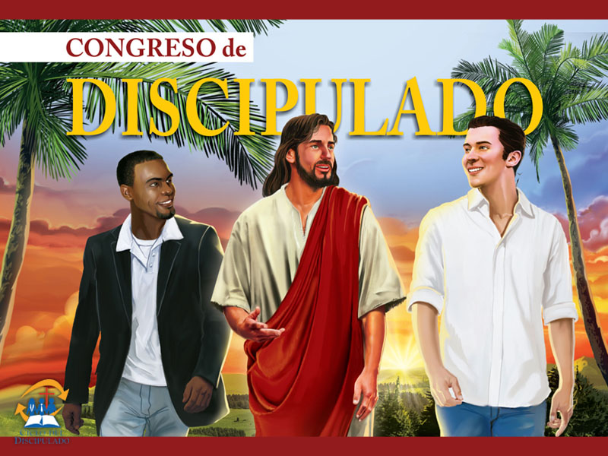

Slide 2
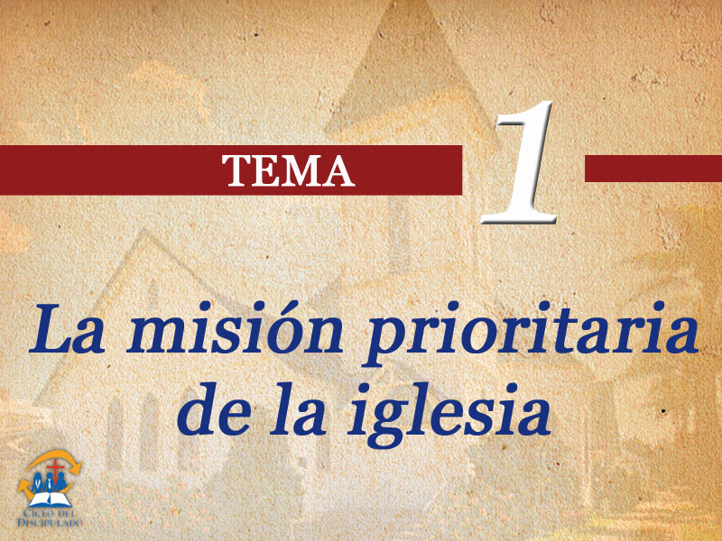

Slide 3
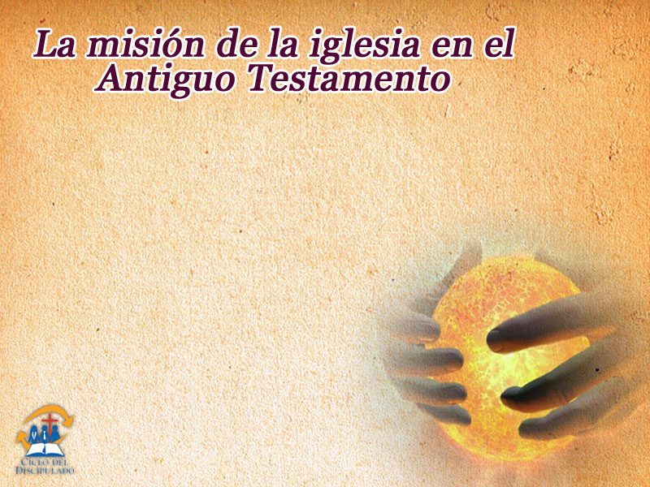
En la Creación, el ser humano adquirió el modelo divino, fue hecho a imagen y semejanza de Dios (Gén. 1:26, 27).

Slide 4
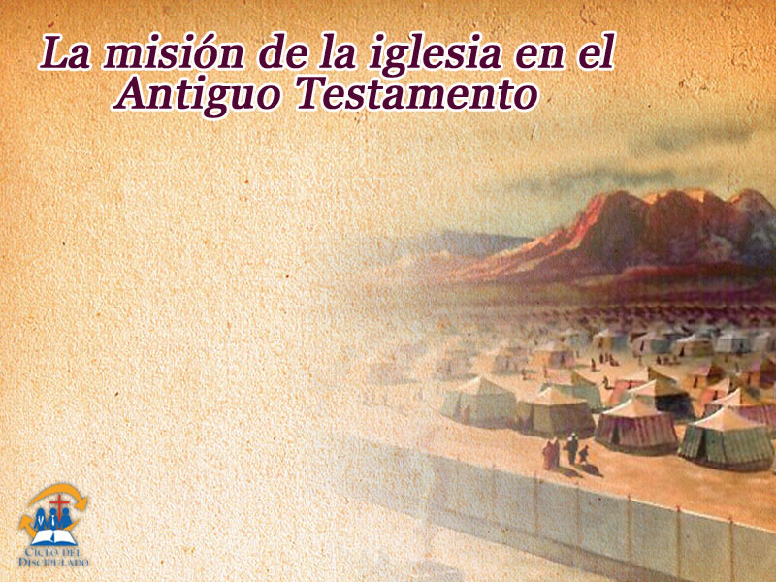
La nación de Israel fue elegida y separada por Dios para ser depositaria del evangelio en símbolos.

Slide 5
Israel debería ser la cabeza, la lámpara, una luz para aquella generación.

Slide 6
Lamentablemente, la experiencia de Israel fue arruinada por tratar de imitar al mundo de sus días.

Slide 7
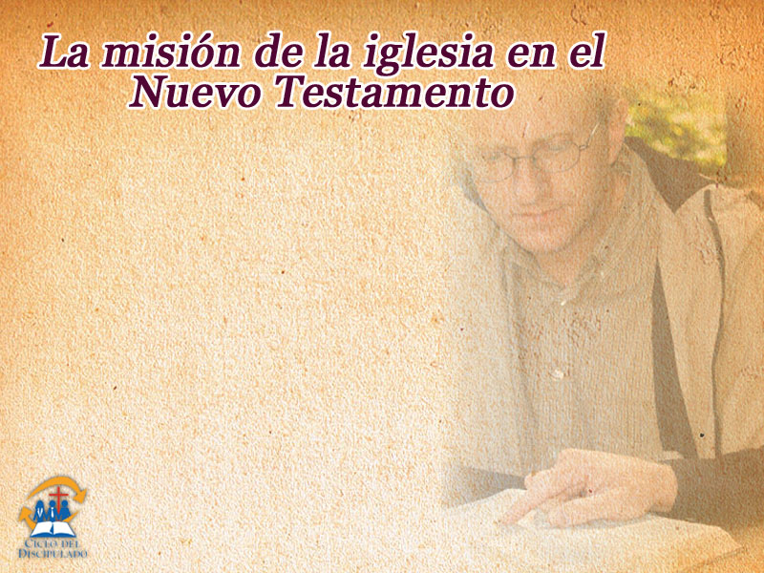
En los tiempos del Nuevo Testamento, los discípulos recibieron la comisión de ir a todo el mundo y proclamar el mensaje de salvación.

Slide 8
“Id por todo el mundo”

Slide 9
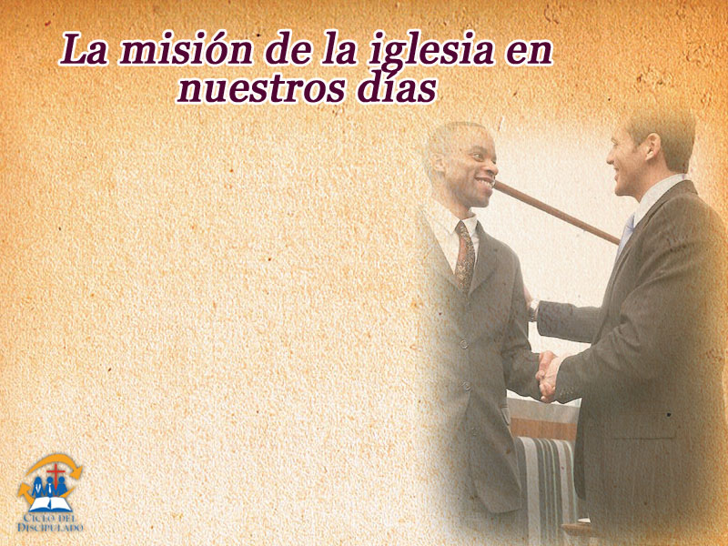
Después de un período de apostasía de 1.260 años, Dios levantó un pueblo para restaurar y proclamar el evangelio eterno (Apoc. 14:6-12). Ese pueblo fue llamado remanente.

Slide 10
En estos días finales, Dios encomendó a los adventistas del séptimo día la tarea de proclamar las gloriosas verdades relacionadas al ministerio de Cristo en el Santuario celestial y su obra final de redención de los perdidos.

Slide 11
“Los adventistas del séptimo día han sido elegidos por Dios como pueblo particular, separado del mundo […] Les ha encargado que proclamen al mundo la mayor suma de verdad que se haya confiado alguna vez a seres mortales, las advertencias más solemnes y terribles que Dios haya enviado alguna vez a los hombres”
(Eventos de los últimos días, p. 43).

Slide 12
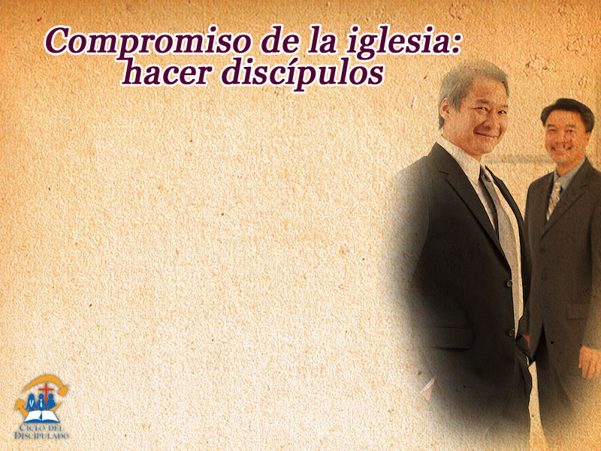
En la gran comisión que Cristo dio en Mateo 28:18-20, encontramos cuatro verbos: ir, hacer, bautizar y enseñar.

Slide 13
El producto final o el blanco de la gran comisión es “ir y hacer discípulos”: enseñar y bautizar son los medios establecidos por Cristo para alcanzar el objetivo principal que es hacer discípulos.

Slide 14
La misión de discipular es responsabilidad individual de todo creyente salvo en Cristo y la iglesia es la verdadera agencia misionera responsable de iniciar y coordinar cualquier proyecto misionero.

Slide 15

“Se asigna una obra particular a cada cristiano”
“Cada verdadero discípulo nace en el reino de Dios como misionero”
(Servicio cristiano, p. 13, 14).

Slide 16
Cualquier proyecto de evangelismo que no incluya una estrategia para nutrir y discipular a creyentes nuevos será incompleto.

Slide 17
“Satanás procura mantener al pueblo de Dios en un estado de inactividad, e impedirle que desempeñe su parte en la difusión de la verdad, para que al fin sea pesado en la balanza y hallado falto”
(Servicio cristiano, p. 69).

Slide 18
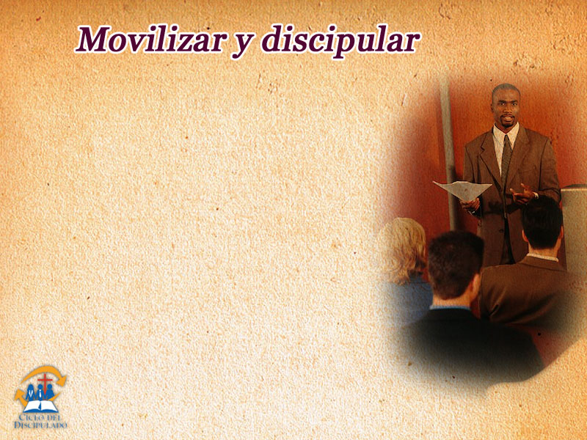
Uno de los grandes desafíos que enfrenta la iglesia en el siglo 21 es hacer la diferencia entre movilización y discipulado de sus miembros.

Slide 19
Tal vez sea difícil para los líderes actuales admitir que la movilización de personas para llevar a cabo una estrategia y discipular personas son cosas distintas.

Slide 20
Equilibrar movilización y discipulado es el desafío de los líderes en la actualidad.
Veamos algunas indicaciones:

Slide 21
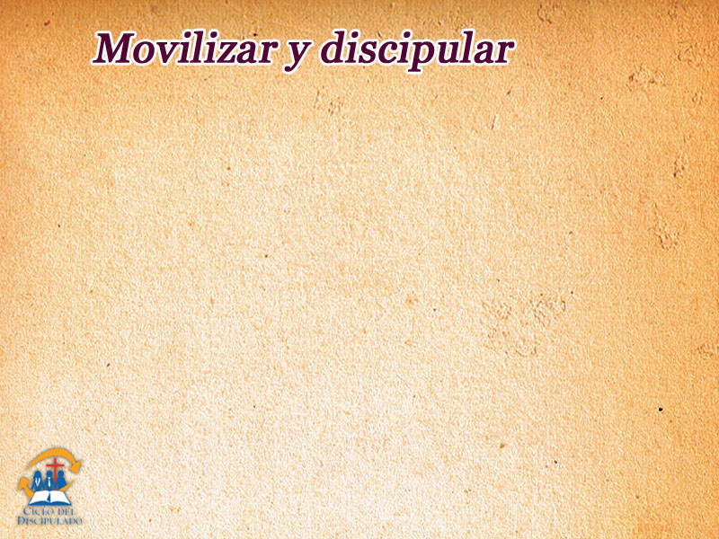
1
Reconozca que movilización no es discipulado.
2
Sepa que cooperar con Jesús es discipulado .
3
Insista en que la medida de discipulado es “Cristo en nosotros” y la cooperación constante con sus mandamientos y su Palabra.

Slide 22
4
La iglesia precisa tener un plan de movilización relevante y participativo.
5
Prepare líderes que comprendan el discipulado y movilicen a la iglesia.
6
Permanezca siempre enfocado en el blanco de hacer discípulos que puedan ser movilizados.

Slide 23

CARACTERÍSTICAS DE LOS DISCÍPULOS VERDADEROS

Slide 24
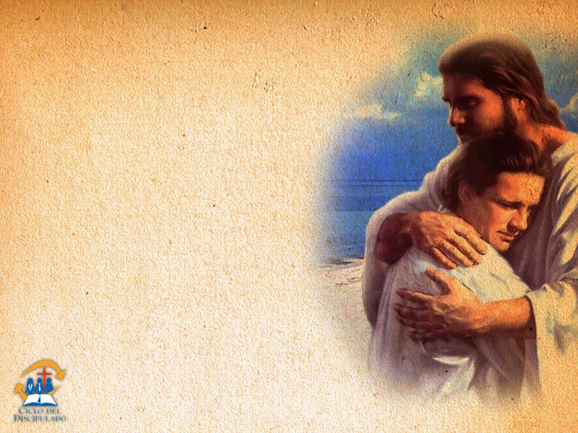
Para ser un discípulo es necesario comenzar una relación correcta con Jesucristo, y además, tener un corazón semejante al suyo.

Slide 25
Ser discípulo es tan importante como hacer discípulos. No basta
ser seguidor de Jesús, necesitamos ser y hacer discípulos.

Slide 26
Veamos algunas características del verdadero discípulo de Jesús:
Acepta el llamado de Jesús y sigue su ejemplo
(Luc. 5:27, 28).
1
2
Se niega a sí mismo y carga su cruz (Mat. 16:24).
3
Renuncia a todo por amor a Cristo (Luc. 14:33).
4
Mantiene comunión con el Maestro (Juan 15:4, 5).
5
Permanece fiel a la Palabra de Dios (Juan 8:31).

Slide 27
Veamos algunas características del verdadero discípulo de Jesús:
6
Vive preparado para testificar por Cristo (Rom. 1:15).
Ama y se apasiona por los perdidos
(Juan 13:35; 1 Cor 9:16).
7
8
Produce frutos (Juan 15:8).
9
Está dispuesto a hacer discípulos nuevos (2 Tim. 2:2).
10
Busca un crecimiento continuo (1Juan 4:18).

Slide 28

“Cuando nos hayamos consagrado plenamente y de todo corazón al servicio de Cristo, Dios lo reconocerá por un derramamiento sin medida de su Espíritu; pero esto no ocurrirá mientras que la mayor parte de la iglesia no colabore con Dios”.
(Servicio cristiano, p. 314)

Slide 29
“La Iglesia es el medio señalado por Dios para la salvación de los hombres. Fue organizada para servir, y su misión es la de anunciar el Evangelio al mundo”
(Hechos de los apóstoles, p. 9).

Slide 30
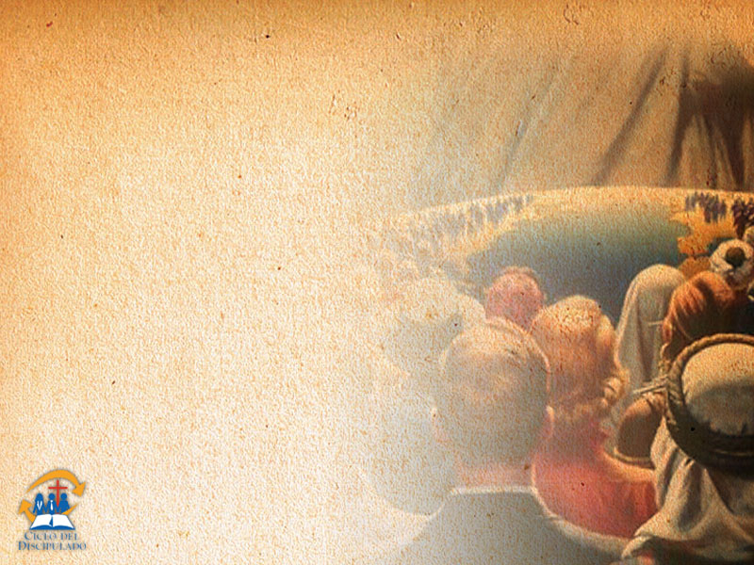
La iglesia necesita estar comprometida con la gran comisión de Cristo de ir a hacer discípulos y no solo integrar a los miembros en proyectos y campañas.

Slide 31
“Mientras la iglesia no asuma la tarea de hacer discípulos como su objetivo principal, la evangelización del mundo no pasará de fantasía”
(Bill Hull, en: “La iglesia que hace discípulos, p. 9).

